Slide 1
Trò chơi
EM YÊU TIẾNG VIỆT

Slide 2
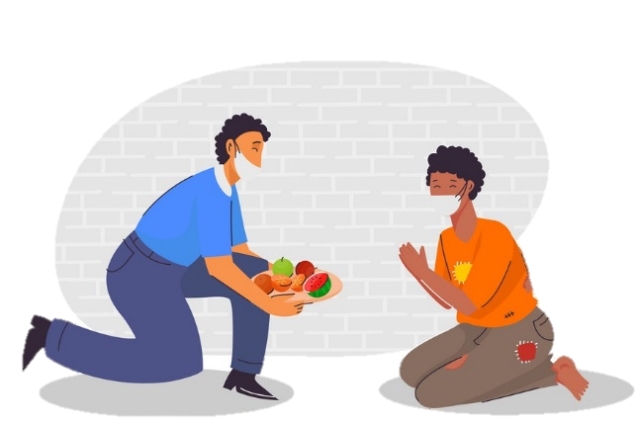
Ô chữ gồm 13 chữ cái
Câu tục ngữ nói về tinh thần giúp đỡ, san sẻ cho nhau
lúc khó khăn hoạn nạn.
N
H
Ư
Ờ
N
G
C
Ơ
M
S
Ẻ
Á
O
Notes:
Các ô mất dần để lộ các chữ cái.

Slide 3
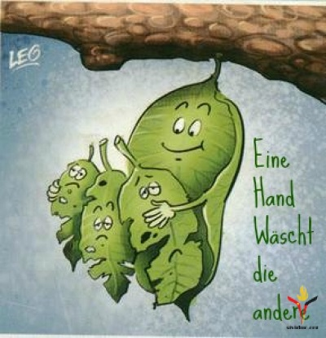
Ô chữ gồm 15 chữ cái
Câu tục ngữ nói khuyên những người có điều kiện
hãy giúp đỡ người khó khăn.
L
Á
L
À
N
H
Đ
Ù
M
L
Á
R
Á
C
H

Slide 4

Ô chữ gồm 15 chữ cái
Câu tục ngữ nói về một đức tính cần thiết trong cuộc sống.
Ă
N
N
G
A
Y
N
Ó
I
T
H
Ẳ
N
G

Slide 5
LÒNG TRUNG THỰC

Slide 6
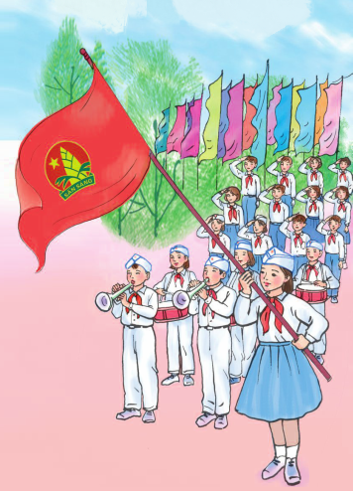
Măng mọc thẳng
Một người chính trực
Tre Việt Nam
Những hạt thóc giống
Nỗi dằn vặt của An- drây-ca
Chị em tôi

Slide 7
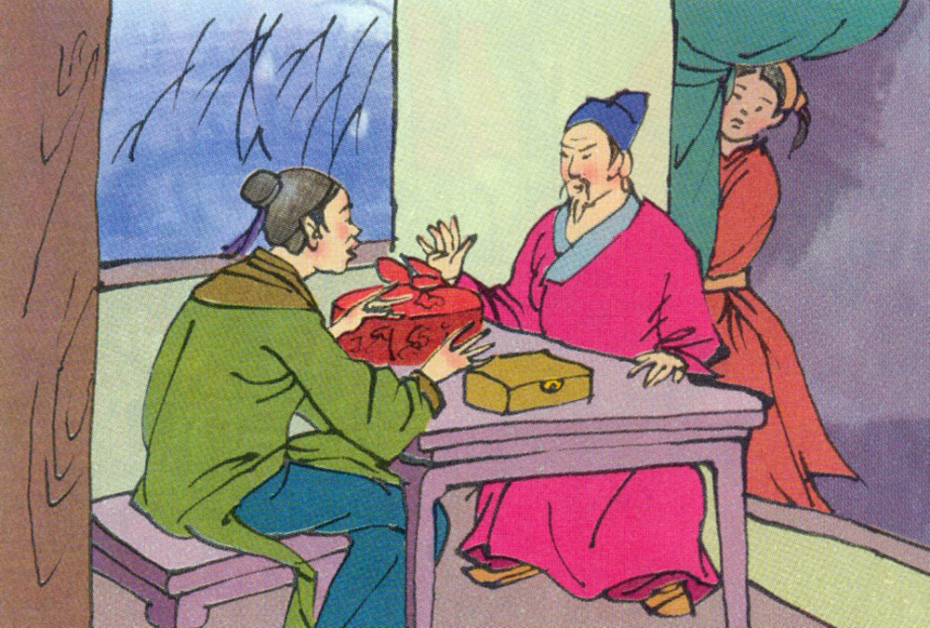
Thứ hai ngày 27 tháng 9 năm 2021
Tập đọc:
Một người chính trực
Theo QUỲNH CƯ, ĐỖ ĐỨC HÙNG

Slide 8
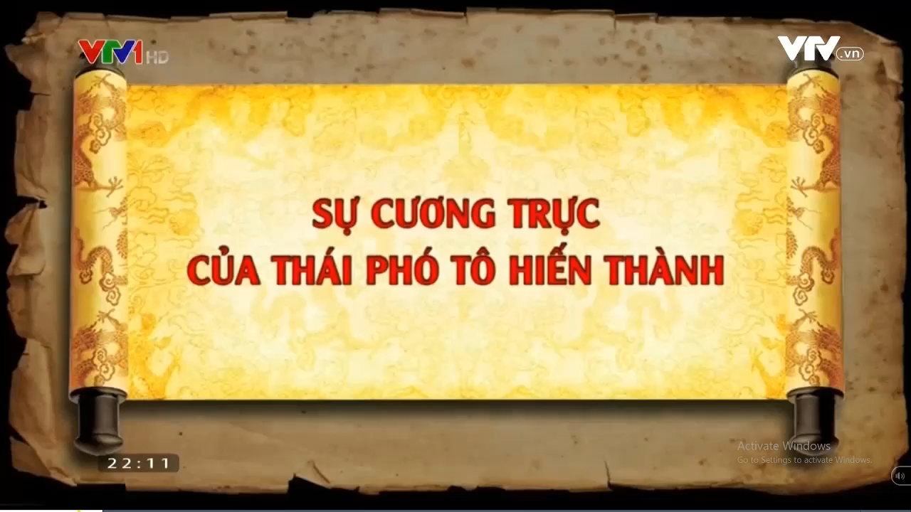

Slide 9
MỘT NGƯỜI CHÍNH TRỰC
Tô Hiến Thành làm quan triều Lý, nổi tiếng là người chính trực.
Năm 1175, vua Lý Anh Tông mất, di chiếu cho Tô Hiến Thành phò thái tử Long Cán, con bà thái hậu họ Đỗ, lên ngôi. Nhưng bà Chiêu Linh thái hậu lại muốn lập con mình là Long Xưởng. Bà cho người đem vàng bạc đút lót vợ Tô Hiến Thành để nhờ ông giúp đỡ. Tô Hiến Thành nhất định không nghe, cứ theo di chiếu lập Long Cán làm vua. Đó là vua Lý Cao Tông.
Phò tá Cao Tông được 4 năm, Tô Hiến Thành lâm bệnh nặng. Quan tham tri chính sự là Vũ Tán Đường ngày đêm hầu hạ bên giường bệnh. Còn gián nghị đại phu Trần Trung Tá do bận nhiều công việc nên không mấy khi tới thăm Tô Hiến Thành được.
Một hôm, Đỗ thái hậu và vua tới thăm ông, hỏi:
- Nếu chẳng may ông mất thì ai là người sẽ thay ông?
Tô Hiến Thành không do dự, đáp:
- Có gián nghị đại phu Trần Trung Tá.
Thái hậu ngạc nhiên nói:
- Vũ Tán Đường hết lòng vì ông, sao không tiến cử?
Tô Hiến Thành tâu:
- Nếu Thái hậu hỏi người hầu hạ giỏi, thì thần xin cử Vũ Tán Đường, còn hỏi người tài ba giúp nước, thần xin cử Trần Trung Tá.
Theo QUỲNH CƯ, ĐỖ ĐỨC HÙNG

Slide 10



CHIA ĐOẠN

Slide 11
Chia đoạn
Đoạn 2
Phò tá … đến
Tô Hiến Thành được.
Đoạn 3
Đoạn 1
Tô Hiến Thành
… đến Lý Cao Tông
Một hôm …
đến Trần Trung Tá

Slide 12
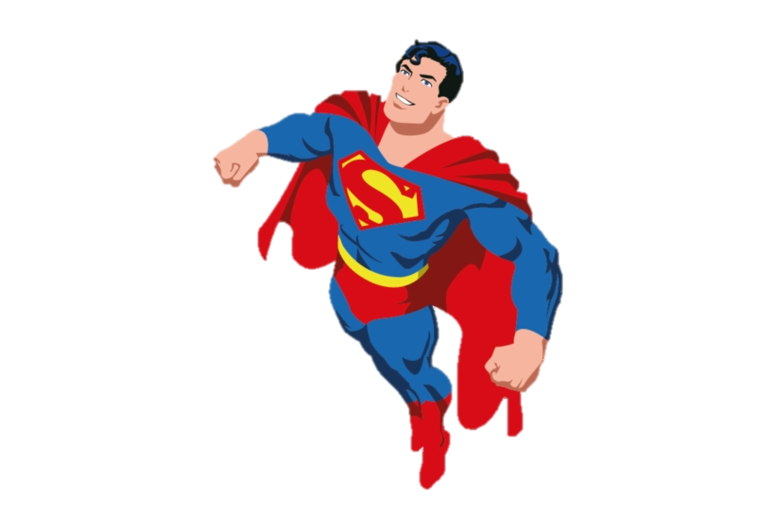

MỘT NGƯỜI CHÍNH TRỰC
Tô Hiến Thành làm quan triều Lý, nổi tiếng là người chính trực.
Năm 1175, vua Lý Anh Tông mất, di chiếu cho Tô Hiến Thành phò thái tử Long Cán, con bà thái hậu họ Đỗ, lên ngôi. Nhưng bà Chiêu Linh thái hậu lại muốn lập con mình là Long Xưởng. Bà cho người đem vàng bạc đút lót vợ Tô Hiến Thành để nhờ ông giúp đỡ. Tô Hiến Thành nhất định không nghe, cứ theo di chiếu lập Long Cán làm vua. Đó là vua Lý Cao Tông.
chính trực:
ngay thẳng, là đức tính của sự trung thực và sự tuân theo các tiêu chuẩn đạo đức một cách mạnh mẽ.
phò tá:
đút lót:
đưa tiền cho kẻ có quyền thế để cầu cạnh việc gì. VD: Kẻ tham ô ăn của đút lót.
theo bên cạnh để giúp đỡ
Notes:
GV luyện đọc từ khó, câu dài tùy đặc thù lớp

Slide 13
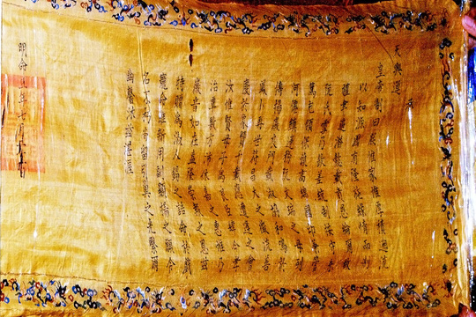
Di chiếu
Lệnh (viết) của vua truyền lại trước khi mất

Slide 14

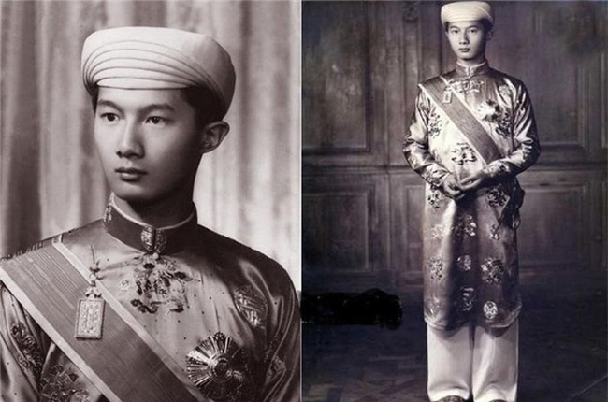
Thái tử
Con trai của vua được chọn để nối ngôi cha
Vị thái tử cuối cùng của triều Nguyễn

Slide 15
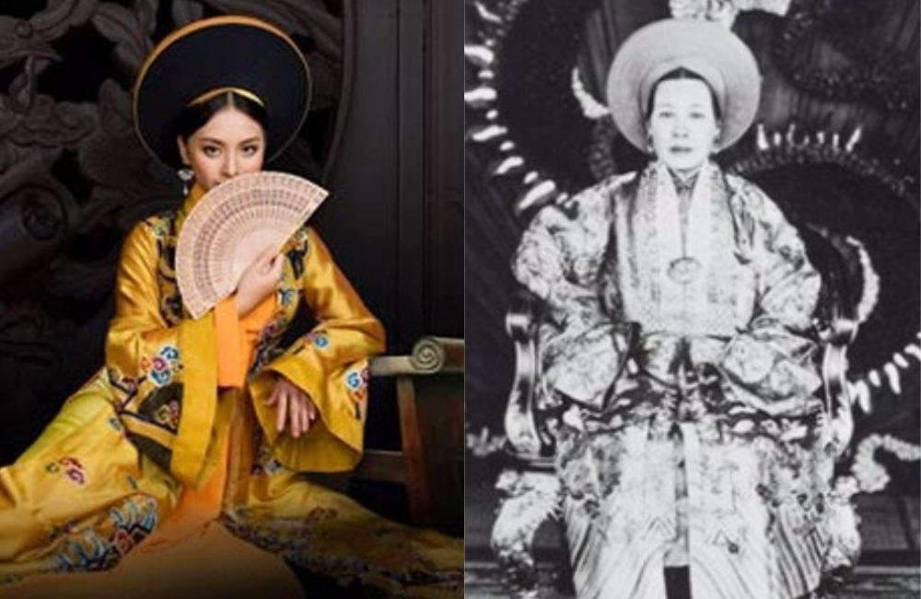
Thái hậu
Mẹ của vua

Slide 16
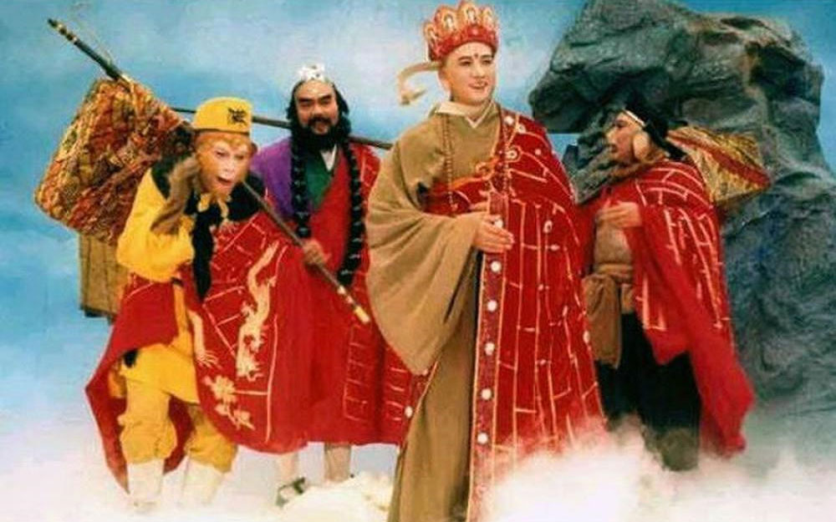
Phò tá
Theo bên cạnh để giúp đỡ

Slide 17
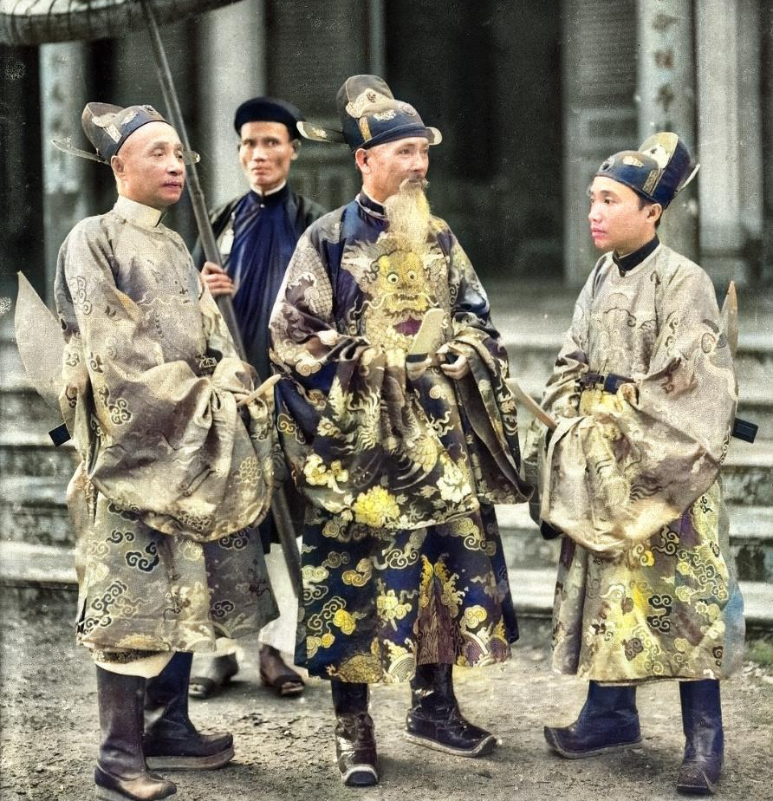
Tham tri chính sự
Chức quan dưới tể tướng, cùng bàn công việc triều đình với tể tướng

Slide 18
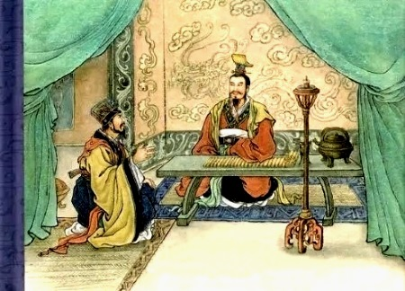
Gián nghị đại phu
Chức quan giữ việc can ngăn vua đẻ vua không làm điều trái

Slide 19
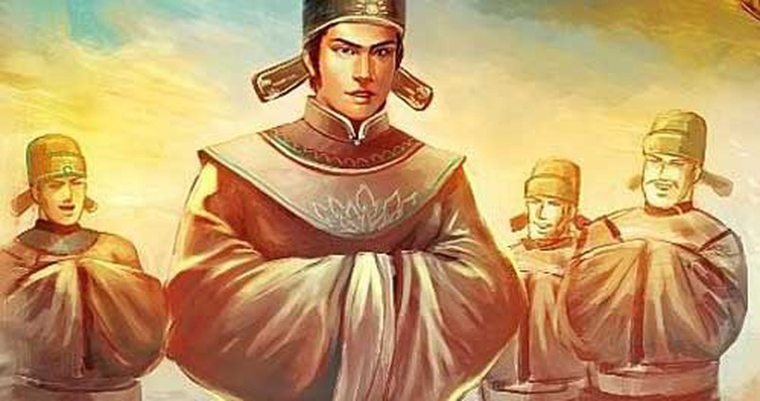
Giới thiệu người có tài có đức để cấp trên chọn lựa
Tiến cử

Slide 20
MỘT NGƯỜI CHÍNH TRỰC
Tô Hiến Thành làm quan triều Lý, nổi tiếng là người chính trực.
Năm 1175, vua Lý Anh Tông mất, di chiếu cho Tô Hiến Thành phò thái tử Long Cán, con bà thái hậu họ Đỗ, lên ngôi. Nhưng bà Chiêu Linh thái hậu lại muốn lập con mình là Long Xưởng. Bà cho người đem vàng bạc đút lót vợ Tô Hiến Thành để nhờ ông giúp đỡ. Tô Hiến Thành nhất định không nghe, cứ theo di chiếu lập Long Cán làm vua. Đó là vua Lý Cao Tông.
Phò tá Cao Tông được 4 năm, Tô Hiến Thành lâm bệnh nặng. Quan tham tri chính sự là Vũ Tán Đường ngày đêm hầu hạ bên giường bệnh. Còn gián nghị đại phu Trần Trung Tá do bận nhiều công việc nên không mấy khi tới thăm Tô Hiến Thành được.
Một hôm, Đỗ thái hậu và vua tới thăm ông, hỏi :
- Nếu chẳng may ông mất thì ai là người sẽ thay ông ?
Tô Hiến Thành không do dự, đáp :
- Có gián nghị đại phu Trần Trung Tá.
Thái hậu ngạc nhiên nói :
- Vũ Tán Đường hết lòng vì ông, sao không tiến cử ?
Tô Hiến Thành tâu :
- Nếu Thái hậu hỏi người hầu hạ giỏi, thì thần xin cử Vũ Tán Đường, còn hỏi người tài ba giúp nước, thần xin cử Trần Trung Tá.
Theo QUỲNH CƯ, ĐỖ ĐỨC HÙNG
Notes:
GV đọc toàn bài với giọng: Đọc phần đầu với giọng kể thong thả, rõ ràng, Phần sau đọc với giọng điềm đạm nhưng dứt khoát, thể hiện thái độ kiên định. Nhấn giọng những từ ngữ: mất, di chiếu, lên ngôi, nhất định, cứ theo, hết lòng,…

Slide 21
TÌM HIỂU BÀI

Slide 22
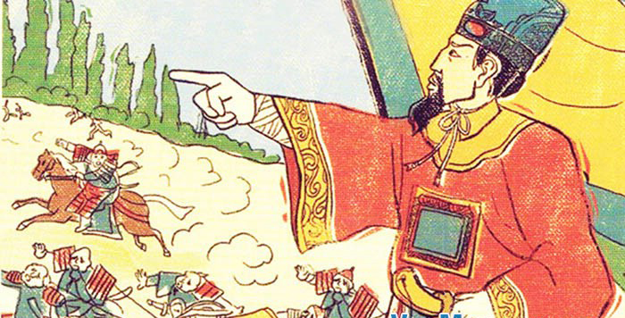
Tìm hiểu bài
Tô Hiến Thành
làm quan triều nào ?
Mọi người đánh giá ông là người như thế nào ?
 Tô Hiến Thành
làm quan triều nhà Lý.
 Tô Hiến Thành
là người chính trực.

Slide 23
MỘT NGƯỜI CHÍNH TRỰC
Tô Hiến Thành làm quan triều Lý, nổi tiếng là người chính trực.
Năm 1175, vua Lý Anh Tông mất, di chiếu cho Tô Hiến Thành phò thái tử Long Cán, con bà thái hậu họ Đỗ, lên ngôi. Nhưng bà Chiêu Linh thái hậu lại muốn lập con mình là Long Xưởng. Bà cho người đem vàng bạc đút lót vợ Tô Hiến Thành để nhờ ông giúp đỡ. Tô Hiến Thành nhất định không nghe, cứ theo di chiếu lập Long Cán làm vua. Đó là vua Lý Cao Tông.
Notes:
Đọc thầm đoạn 1

Slide 24
Tìm hiểu bài
Trong việc lập ngôi vua, sự chính trực của ông Tô Hiến Thành thể hiện như thế nào?
 Tô Hiến Thành không chịu nhận vàng bạc đút lót để làm sai di chiếu của vua. Ông cứ làm theo di chiếu mà lập thái tử Long Cán.

Slide 25
Tìm hiểu bài
Ý chính đoạn 1:
Đoạn 1 kể chuyện thái độ chính trực của Tô Hiến Thành trong việc lập ngôi vua.

Slide 26
MỘT NGƯỜI CHÍNH TRỰC
Phò tá Cao Tông được 4 năm, Tô Hiến Thành lâm bệnh nặng. Quan tham tri chính sự là Vũ Tán Đường ngày đêm hầu hạ bên giường bệnh. Còn gián nghị đại phu Trần Trung Tá do bận nhiều công việc nên không mấy khi tới thăm Tô Hiến Thành được.
Khi Tô Hiến Thành ốm nặng, ai thường xuyên chăm sóc ông ?
Còn giám nghị đại phu Trần Trung Tá thì sao ?
Quan tham tri chính sự Vũ Tán Đường ngày đêm hầu hạ ông.
Do bận quá nhiều việc nên không đến thăm ông được.
Notes:
Đọc thầm đoạn 2

Slide 27
Tìm hiểu bài
Ý chính đoạn 2:
Tô Hiến Thành bị bệnh nặng

Slide 28
MỘT NGƯỜI CHÍNH TRỰC
Một hôm, Đỗ thái hậu và vua tới thăm ông, hỏi :
- Nếu chẳng may ông mất thì ai là người sẽ thay ông ?
Tô Hiến Thành không do dự, đáp :
- Có gián nghị đại phu Trần Trung Tá.
Thái hậu ngạc nhiên nói :
- Vũ Tán Đường hết lòng vì ông, sao không tiến cử ?
Tô Hiến Thành tâu :
- Nếu Thái hậu hỏi người hầu hạ giỏi, thì thần xin cử Vũ Tán Đường, còn hỏi người tài ba giúp nước, thần xin cử Trần Trung Tá.
Theo QUỲNH CƯ, ĐỖ ĐỨC HÙNG
Notes:
Đọc thầm đoạn 3

Slide 29
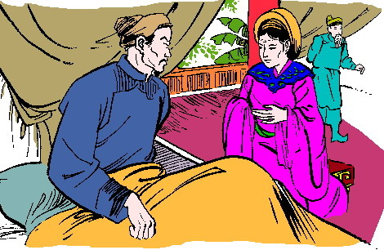
Tìm hiểu bài
Vì sao thái hậu lại ngạc nhiên khi ông tiến cử Trần Trung Tá?
Đỗ thái hậu hỏi ông điều gì?
Tô Hiến Thành đã trả lời như thế nào?
Đỗ thái hậu hỏi ai sẽ thay ông làm quan nếu ông mất.
Ông tiến cử quan giám nghị đại phu Trần Trung Tá

Slide 30
Tìm hiểu bài
Trong việc tìm người giúp nước, sự chính trực của ông Tô Hiến Thành thể hiện như thế nào?
Ông cử người tài ba ra giúp nước chứ không cử người ngày đêm hầu hạ mình.

Slide 31
Tìm hiểu bài
Ý chính đoạn 3:
Đoạn 3 kể chuyện về thái độ chính trực của Tô Hiến Thành trong việc chọn người nối nghiệp mình.

Slide 32
Tìm hiểu bài
Vì sao nhân dân ca ngợi những người chính
trực như ông Tô Hiến Thành?
 Vì những người chính trực bao giờ cũng đặt lợi ích của đất nước lên trên lợi ích riêng. Họ làm nhiều điều tốt cho dân, cho nước.

Slide 33
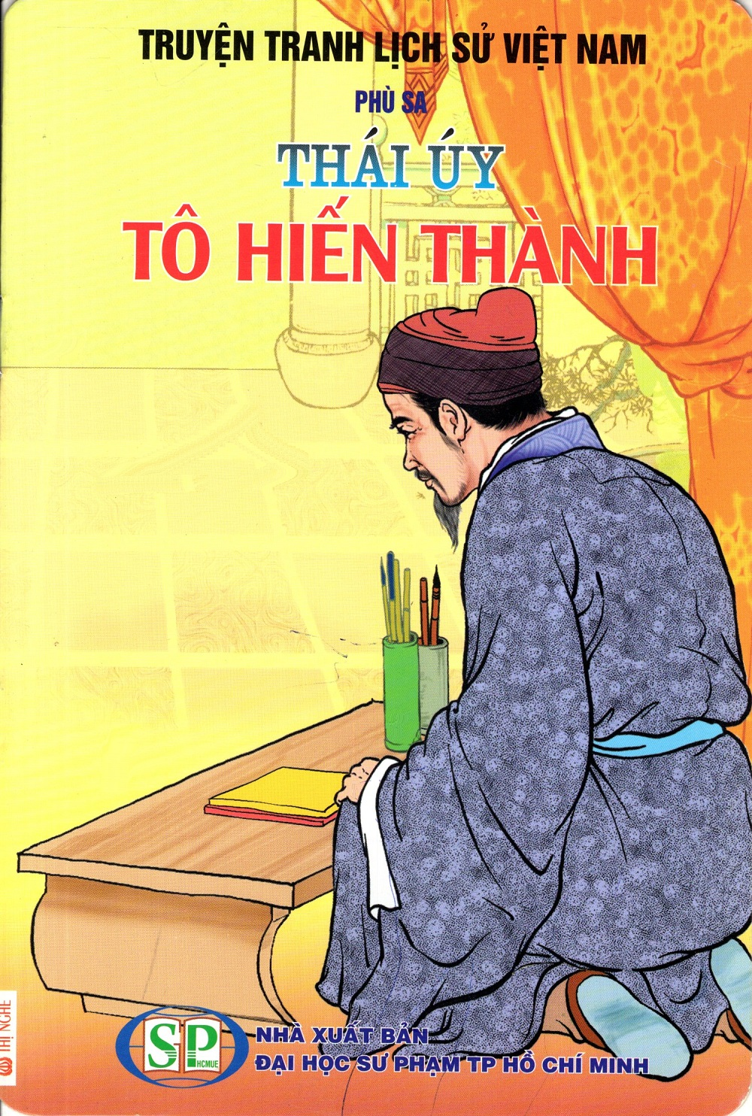
Tìm hiểu bài
Qua câu chuyện này ca ngợi điều gì?
Ca ngợi sự chính trực, thanh liêm và tấm lòng vì dân vì nước của Tô Hiến Thành – vị quan nổi tiếng cương trực thời xưa.

Slide 34
ĐỌC DIỄN CẢM

Slide 35
MỘT NGƯỜI CHÍNH TRỰC
Một hôm, Đỗ thái hậu và vua tới thăm ông, hỏi:
- Nếu chẳng may ông mất thì ai là người sẽ thay ông?
Tô Hiến Thành không do dự, đáp:
- Có gián nghị đại phu Trần Trung Tá.
Thái hậu ngạc nhiên nói:
- Vũ Tán Đường hết lòng vì ông, sao không tiến cử?
Tô Hiến Thành tâu:
- Nếu Thái hậu hỏi người hầu hạ giỏi, thì thần xin cử Vũ Tán Đường, còn hỏi người tài ba giúp nước, thần xin cử Trần Trung Tá.
Notes:
Đọc thầm đoạn 3

Slide 36
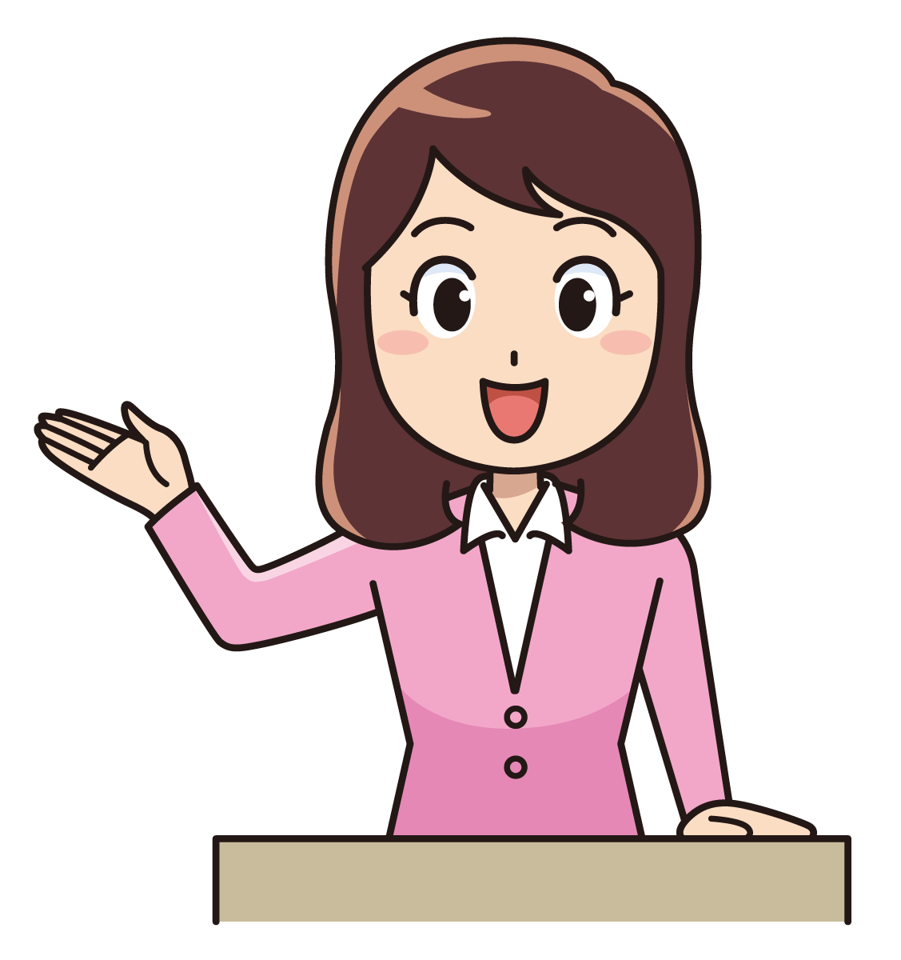
- Đoạn 3 đọc với giọng điềm đạm nhưng dứt khoát, thể hiện thái độ kiên định.
- Nhấn giọng những từ ngữ: mất, di chiếu, lên ngôi, nhất định, cứ theo, hết lòng,…

Slide 37
MỘT NGƯỜI CHÍNH TRỰC
Một hôm, Đỗ thái hậu và vua tới thăm ông, hỏi:
- Nếu chẳng may ông mất thì ai là người sẽ thay ông?
Tô Hiến Thành không do dự, đáp:
- Có gián nghị đại phu Trần Trung Tá.
Thái hậu ngạc nhiên nói:
- Vũ Tán Đường hết lòng vì ông, sao không tiến cử?
Tô Hiến Thành tâu:
- Nếu Thái hậu hỏi người hầu hạ giỏi, thì thần xin cử Vũ Tán Đường, còn hỏi người tài ba giúp nước, thần xin cử Trần Trung Tá.
Theo QUỲNH CƯ, ĐỖ ĐỨC HÙNG

Slide 38
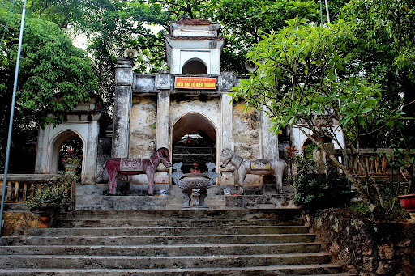

Slide 39





Slide 40





